Slide 1
2024牛客暑假 多校——第五场
邓丝雨
讲题顺序：eblhk(c) 和几个额外的题

Slide 2
E-安
同时进行 n 场战斗，第 i场两方的血量为 ai, bi，前者属于 Alice 后者属
于 Bob。
Alice 和 Bob 轮流操作，每次可以选择一场比赛将对手的血量减少 1，若
减少到 0 则获得了本场游戏的胜利。
总计 n 场游戏，双方都想赢得最多的游戏，求最后 Alice 能赢多少场。
1 ≤ n ≤ 10^5, 1 ≤ ai, bi ≤ 10^9。

Slide 3
B - 珑
要用 1 × 2 覆盖 n × m。
有短边短边能否相邻，长边长边能否相邻两种限制。两种限制是否出现
四种情况下，要求出是否存在覆盖方案。
多测。
n, m ≤ 10^9, 0 ≤ a, b ≤ 1。

Slide 4
L-知道
你已知第 i场比赛的获胜概率是 ai/100。
你可以不停的执行如下操作：
选择第 i + 1 场胜率减少 1/100，并让第 i 胜率增加 1/100 。
你希望最大化赢得所有比赛的概率。
1 ≤ T, n, ai ≤ 100。

Slide 5
H-入
有一个无向图，每个点有点权 ai且互不相同。
你在一个无向图上做梯度下降算法，每次会选周围点权最小的点走过去，
如果比当前点权大就不走了，令行走过的点的数量称为这次梯度下降的
时间。
你可以自由选择起点和 ai，最大化梯度下降的时间。
1 ≤ n ≤ 40, 1 ≤ m ≤ c(n，2)
Notes:
gb

Slide 6
K - 思
Alice 和 Bob 在玩猜数游戏。
Alice 在心中想了一个整数 x ， Bob 每次可以向 Alice 询问一个整数 y。
Alice 会告诉 Bob 是否 x ≥ y。
Alice 会在心中记录此次询问的代价，也就是 |x − y|，注意 Bob 并不会知道此次询问的代价是多少。
Bob 已知 Alice 心中想的数字 x 在 ai 中。 Bob 为了确定 x 是多少可以向Alice 进行若干次提问，他希望最小化最差情况下每次询问的代价之和。
1 ≤ n ≤ 2000, 1 ≤ ai ≤ 10^9。

Slide 7
C - 骰
完形填空有 n个题 m个选项（n是 m的倍数），已知答案是配平的。
平时的你做对 k 个题的概率是 Pk，且对于每种做出 k 个题的情况概率
是相等的。
今天你做完之后发现自己的结果也是配平的，求你的分数期望
Mod 998244353。
m ≤ n ≤ 2000, 0 < Pi < 998244353。

Slide 8
一些题目

Slide 9
例1:NC16656 [NOIP2005]篝火晚会
佳佳刚进高中，在军训的时候，由于佳佳吃苦耐劳，很快得到了教官的赏识，成为了“小教官”。在军训结束的那天晚上，佳佳被命令组织同学们进行篝火晚会。一共有n个同学，编号从1到n。一开始，同学们按照1，2，……，n的顺序坐成一圈，而实际上每个人都有两个最希望相邻的同学。如何下命令调整同学的次序，形成新的一个圈，使之符合同学们的意愿，成为摆在佳佳面前的一大难题。
佳佳可向同学们下达命令，每一个命令的形式如下：(b1, b2,... bm -1, bm)这里m的值是由佳佳决定的，每次命令m的值都可以不同。这个命令的作用是移动编号是b1，b2，……bm -1，bm的这m个同学的位置。要求b1换到b2的位置上，b2换到b3的位置上，……，要求bm换到b1的位置上。执行每个命令都需要一些代价。我们假定如果一个命令要移动m个人的位置，那么这个命令的代价就是m。
我们需要佳佳用最少的总代价实现同学们的意愿，你能帮助佳佳吗？

Slide 10
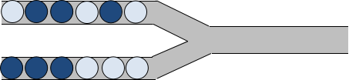
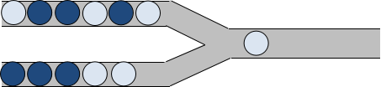
例2： NC17621管道取珠
管道取珠是小X很喜欢的一款游戏。在本题中，我们将考虑该游戏的一个简单改版。游戏画面如图1所示：
游戏初始时，左侧上下两个管道分别有一定数量的小球（有深色球和浅色球两种类型），而右侧输出管道为空。每一次操作，可以从左侧选择一个管道，并将该管道中最右侧的球推入右边输出管道。
例如，我们首先从下管道中移一个球到输出管道中，将得到图2所示的情况。

Slide 11
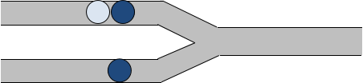
假设上管道中有n个球,下管道中有m个球，则整个游戏过程需要进行n+m次操作，即将所有左侧管道中的球移入输出管道。最终n +m个球在输出管道中从右到左形成输出序列。
爱好数学的小X知道，他共有C(n+m, n)种不同的操作方式，而不同的操作方式可能导致相同的输出序列。举个例子，对于图3所示的游戏情形：
我们用A表示浅色球，B表示深色球。并设移动上管道右侧球的操作为U,移动下管道右侧球的操作为D，则共有C(2+1,1)=3种不同的操作方式,分别为UUD, UDU, DUU；最终在输出管道中形成的输出序列（从右到左）分别为BAB，BBA，BBA。可以发现后两种操作方式将得到同样的输出序列。

Slide 12

假设最终可能产生的不同种类的输出序列共有K种，其中第i种输出序列的产生方式(即不同的操作方式数目)有ai个。聪明的小X早已知道
$\sum_{i=1}^{k}{a_{i}}=C_{n+m}^{n}$
因此，小X希望计算得到：
$\sum_{i=1}^{n}{{a_{i}}^{2}}$
你能帮助他计算这个值么？由于这个值可能很大，因此只需要输出该值对1024523的取模即可(即除以1024523的余数)。

Slide 13

NC17621管道取珠
$\sum_{i=1}^{n}{{a_{i}}^{2}}$表示的是什么？
表示如果果有两个一模一样的装置同时进行取珠子的操作，这两个装置取得相同的序列的方案数有多少。

Slide 14
例3：NC210732 灯谜
吉吉国王在探险的时候发现了一个奇怪的游戏，这个游戏有n盏灯，每盏灯刚开始都是熄灭的。有灯那么必然就有开关，吉吉国王在另外一侧发现了m个开关，对于每个开关，都控制着一定数量的灯。对于每个开关，吉吉国王可以选择按一下，或者不按，每次按下，这个开关都会让其控制的灯的状态取反。 设xxx是最后亮着的灯的个数，现在需要求E(x^3)2^m的值，E表示取期望。只需要输出在模1e9+7意义下的答案。
(n,m <=50)

Slide 15

$E{(X}^{3})2^{m}$= $\sum{X^{3}}$ $\sum{X^{3}}$是什么呀？
令X=（x1+x2+x3...xn)，xi是第i个灯的开闭情况，$X^{3}$=（x1+x2+x3...xn)^3
对于任意三个灯Xi, Xj, Xk，他们都亮着的时候会给答案贡献一个1
枚举Xi, Xj, Xk然后dp计算有多少种按开关的方案使得最后这三个灯都亮着

Slide 16

F[t][st]表示前t个按钮Xi, Xj, Xk三个灯的亮灭状态为st的方案数
第t个按钮只考虑按还是不按
不按：f[t][st] += f[t-1][st]
按：f[t][st] += f[t-1][st’] st为在st’的基础上按了第t个按钮发生的变化
答案为$\sum{f\left[m\right][7]}$

Slide 17
例4：2020 Macau I Nim Cheater
对于当前集合中的元素，询问最少需要删掉价值和为多少的元素，才能使得剩下的元素异或和为0。
（原题是nim取石子的典型博弈问题，这里已经简化了一层）
对于集合有两种操作：（每次操作之后输出一次查询结果）
ADD a b: 加入一个数值为a，权值为b的元素。
DEL: 删除最近一次ADD操作
空间限制：8M

Slide 18
先不考虑空间限制的问题——那就是个典型的背包变形
f[i][j]表示前i个元素中选若干个数异或和为j的最大权值和（这样总权值和减去这个值就是需要扔掉的数的最小的权值和，这样设计状态在边界处理、转移等方面都会容易一些）
考虑第i个元素选还是不选：
f[i][j] = max(f[i-1][j], f[i-1][j^a[i]] + b[i])

Slide 19
删除操作使得我们没法滚动了
删除（撤销）的操作到底给我们提供了一个什么样的结构？

Slide 20
考虑用树来描述它：
撤销就是在树上回溯
能带来任何好处么？
考虑用树剖优化——重链继承原数组
轻链使用新空间
退回的时候就释放就行

Slide 21
1
2
11
16
3
10
12
19
17
7
4
9
16
13
18
8
5
6
17
14
15

Slide 22
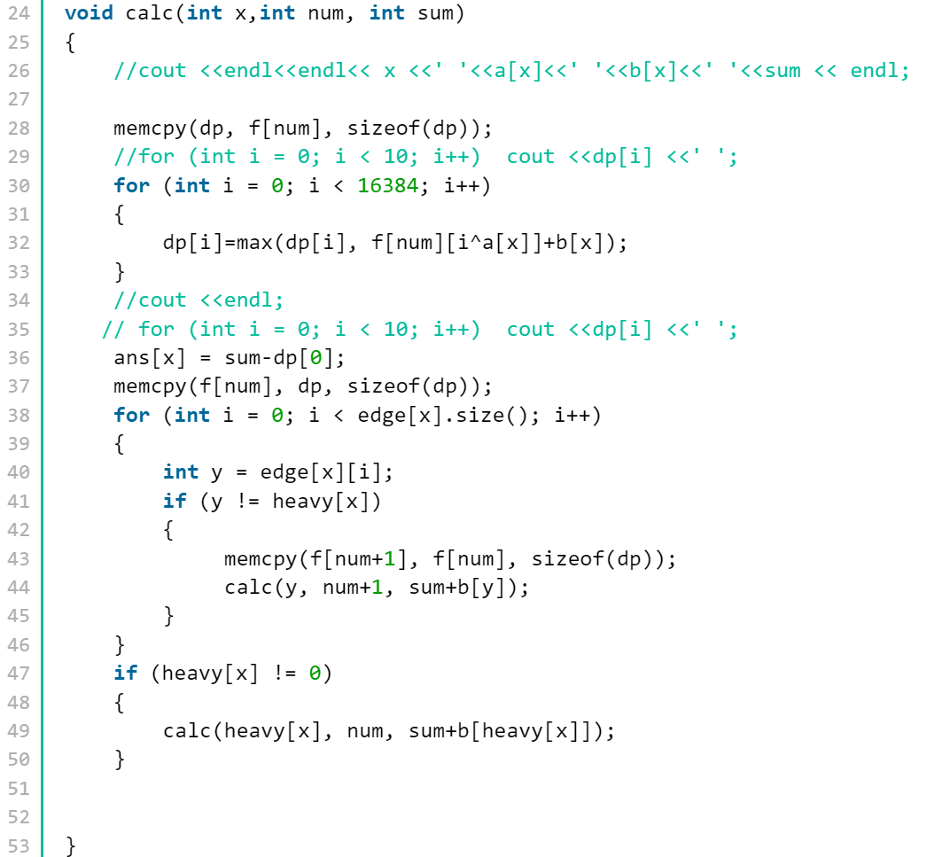

Slide 23
例5：2015北京区域赛 D – kejin Game(金牌)
有一棵有向树，获得一个技得的前提是他的前置技能都获得了。
作为一个玩家，你有特权:
1.直接花费一定代价获得某个技能。
2.花费一定代价将一个技能的某一个前置关系取消，即将前置技能到该技能的边消除(不需要获得前置技能)
如果正常学习技能的话每一个技能都要花费一定代价，问获得指定的技能的最少代价是多少。

